Slide 1

Detecção de Descontinuidades em Imagens
Universidade Federal do Piauí
Campus Senador Helvídio Nunes de Barros
GRUPO 1 · PONTOS, LINHAS E BORDAS · SEÇÃO 10.2
Matheus de Sousa Moura, [Nome do colega 2] e [Nome do colega 3]
Tópicos Especiais em Visão Computacional — Prof. José Denes Lima Araújo

Slide 2
Sumário
▪ 1. Fundamentos: por que usar derivadas na segmentação
▪ 2. Detecção de pontos isolados (Seção 10.2.2)
▪ 3. Detecção de linhas (Seção 10.2.3)
▪ 4. Filtros de aguçamento — o operador Laplaciano (Seção 3.6)
▪ 5. Modelos e detecção de bordas (Seções 10.2.4 e 10.2.5)
▪ 6. Operadores de gradiente: Roberts, Prewitt e Sobel
▪ 7. Aplicações práticas em Python
▪ 8. Quadro-resumo e conclusão

Slide 3
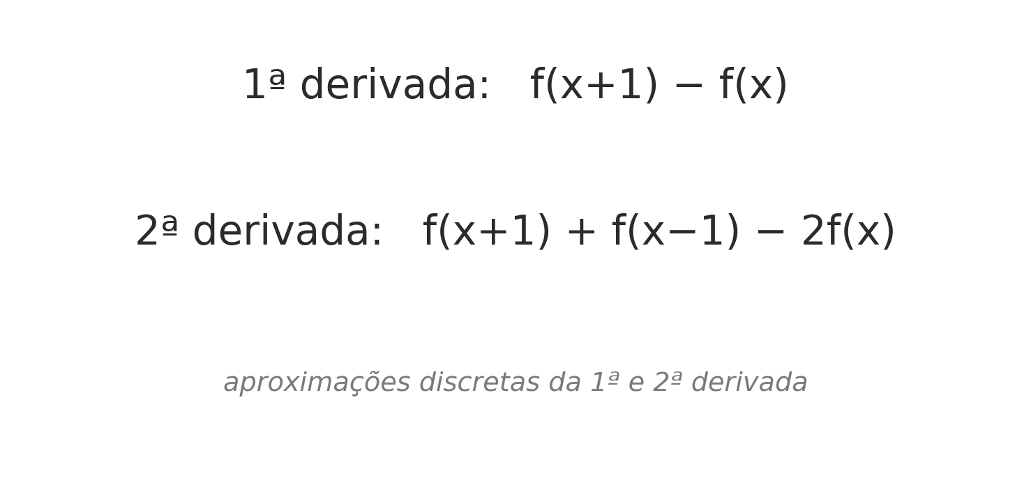
Fundamentos: Segmentação por Descontinuidades
O que é segmentação?
Por que derivadas?
▪ particiona a imagem em sub-regiões que cobrem toda a imagem, são conectadas, disjuntas e internamente homogêneas quanto a uma propriedade Q.
▪ duas categorias clássicas: descontinuidade (bordas) e similaridade (limiarização, regiões).
▪ o Grupo 1 cobre a categoria de descontinuidade — pontos, linhas e bordas (Seção 10.2).
▪ 1ª ordem: zero em áreas constantes; diferente de zero no início de degraus/rampas e ao longo da rampa.
▪ 2ª ordem: zero em áreas constantes; diferente de zero no início E no fim da rampa/degrau.

Slide 4
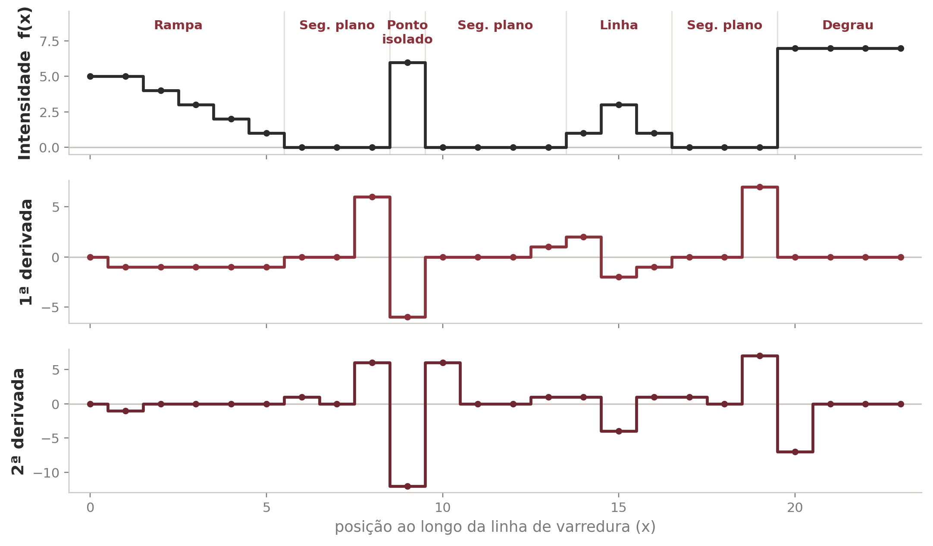
Perfil de Intensidade e Resposta das Derivadas
Recriação da Fig. 10.2 (Gonzalez & Woods) — perfil de intensidade com rampa, segmento plano, ponto isolado, linha e degrau, e as respectivas 1ª e 2ª derivadas.

Slide 5
1ª × 2ª Derivada: Conclusões do Livro
Derivadas de 1ª ordem
Derivadas de 2ª ordem
▪ produzem bordas mais "grossas" (respondem ao longo de toda a rampa).
▪ menos sensíveis a pequenos detalhes e ruído fino.
▪ a magnitude indica a presença de uma borda.
▪ resposta bem mais forte a detalhes finos: pontos isolados, linhas e ruído.
▪ produzem um efeito de "borda dupla" nas transições (dois valores por borda).
▪ o sinal indica o lado escuro/claro da transição.
▪ o cruzamento por zero ajuda a localizar o centro da borda.

Slide 6
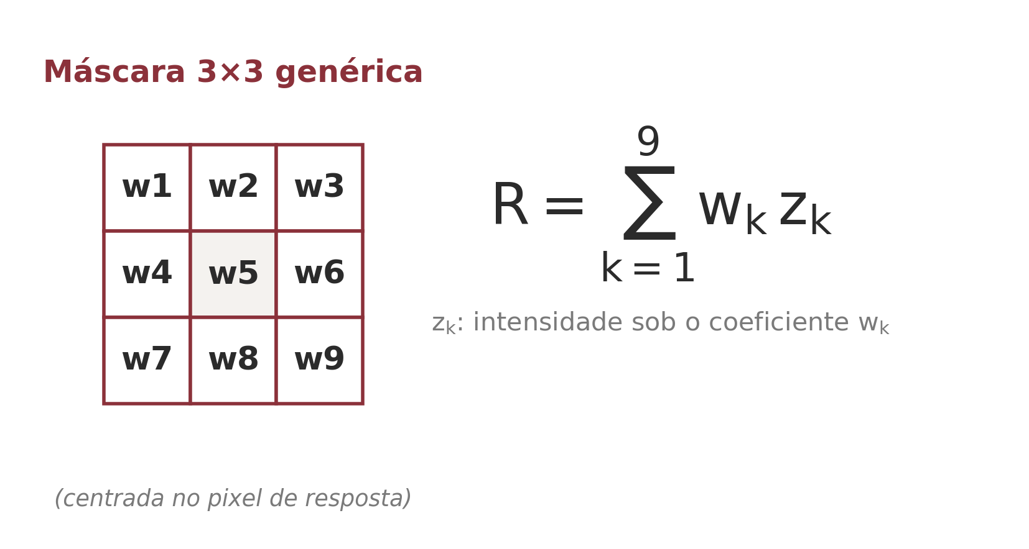
A Máscara Geral de Filtragem Espacial
▪ toda técnica desta seção (pontos, linhas e bordas) é implementada percorrendo a imagem com uma máscara 3×3 (ou 2×2) e calculando essa soma ponderada R.
▪ a diferença entre as técnicas está apenas nos coeficientes wₖ escolhidos.

Slide 7
Detecção de Pontos Isolados
1
Seção 10.2.2 — máscara Laplaciana aplicada a mudanças abruptas em um único pixel

Slide 8
Quando Detectar Pontos Isolados?
▪ baseia-se em derivadas de 2ª ordem (Laplaciano) — as mais sensíveis a mudanças pontuais e detalhes finos.
▪ um ponto isolado tem intensidade muito diferente da vizinhança, cercado por um fundo homogêneo.
▪ aplicação típica: defeitos pontuais em radiografias industriais — por exemplo, porosidade em uma lâmina de turbina (Exemplo 10.1 do livro).
▪ quando o fundo não é homogêneo, outras técnicas de segmentação são mais adequadas.

Slide 9
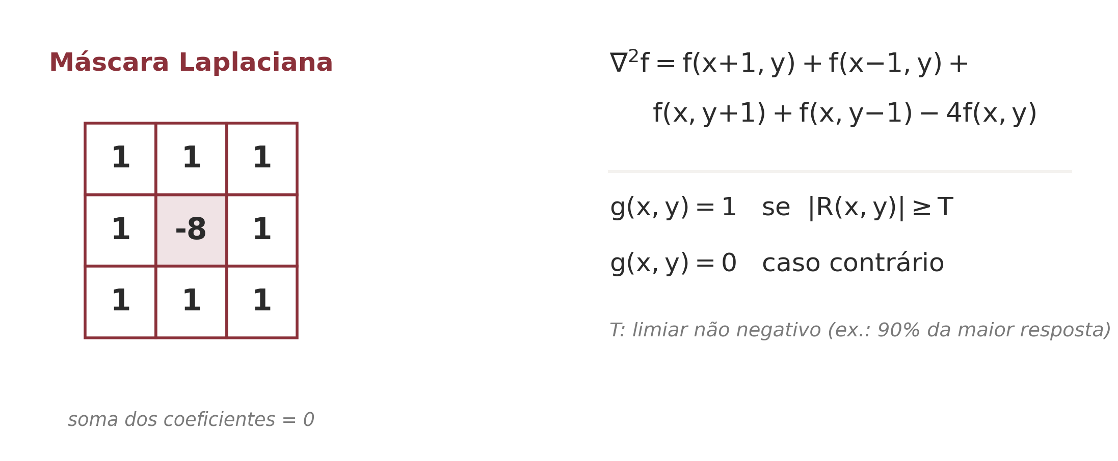
Máscara Laplaciana e Regra de Limiarização
Fig. 10.4(a) — a soma dos coeficientes é zero: resposta nula em regiões de intensidade constante. T é escolhido, por exemplo, como 90% da maior resposta absoluta observada na imagem (Exemplo 10.1).

Slide 10
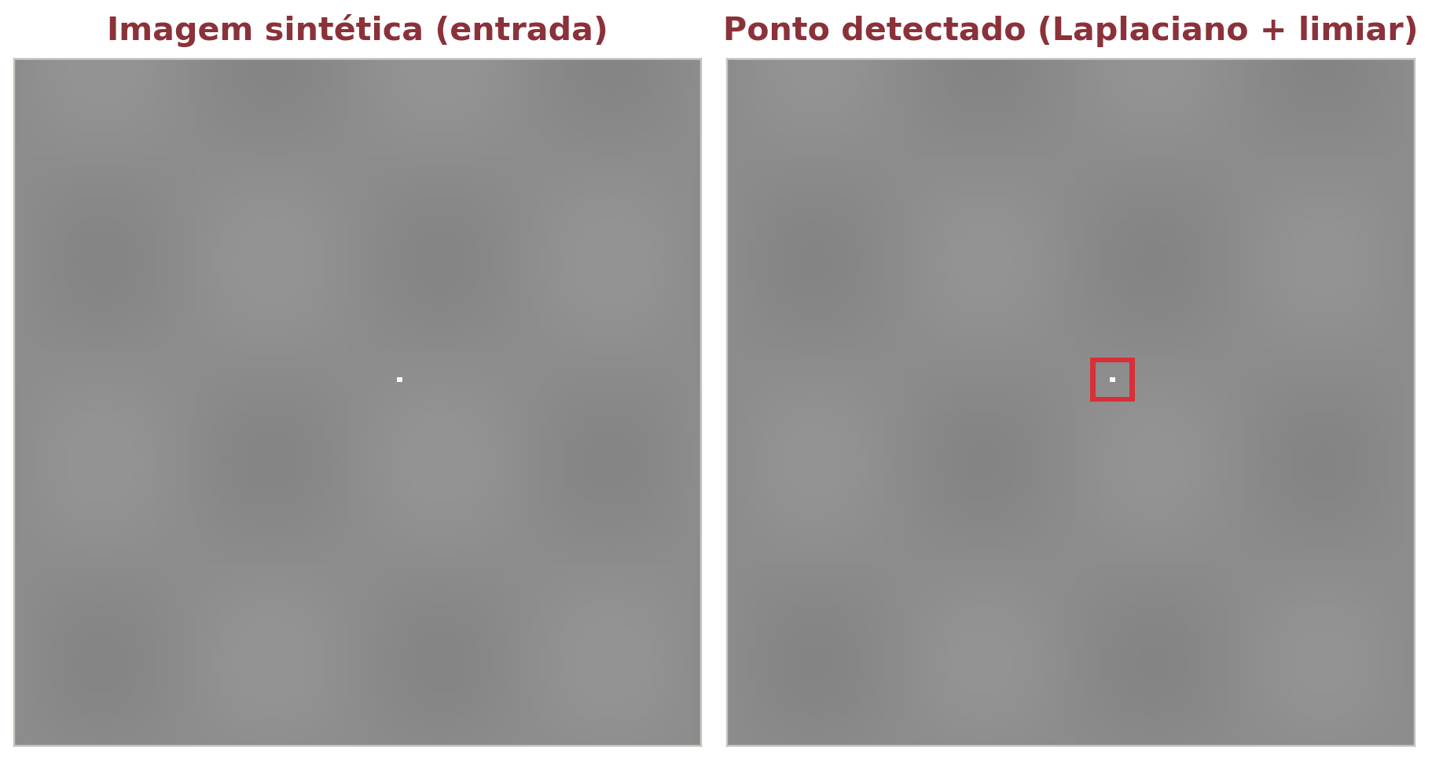
Aplicação Prática: Detecção de Ponto Isolado
Implementação em Python (scipy.ndimage.correlate) sobre imagem sintética: máscara Laplaciana 3×3 + limiar T = 90% da maior resposta absoluta — mesmo critério do Exemplo 10.1.

Slide 11
Detecção de Linhas
2
Seção 10.2.3 — máscaras direcionais e o efeito de linha dupla

Slide 12
Conceito e o Problema da Linha Dupla
▪ assim como pontos, linhas finas respondem melhor a derivadas de 2ª ordem, que produzem linhas mais nítidas que a 1ª ordem.
▪ a máscara Laplaciana pode ser usada, mas gera valores positivos e negativos de cada lado da linha — o efeito de "linha dupla".
▪ solução prática: manter apenas os valores positivos (ou aplicar um limiar), o que produz linhas mais finas e úteis.
▪ linhas largas em relação ao tamanho da máscara geram um "vale" de zeros entre as bordas — melhor tratá-las como regiões.

Slide 13
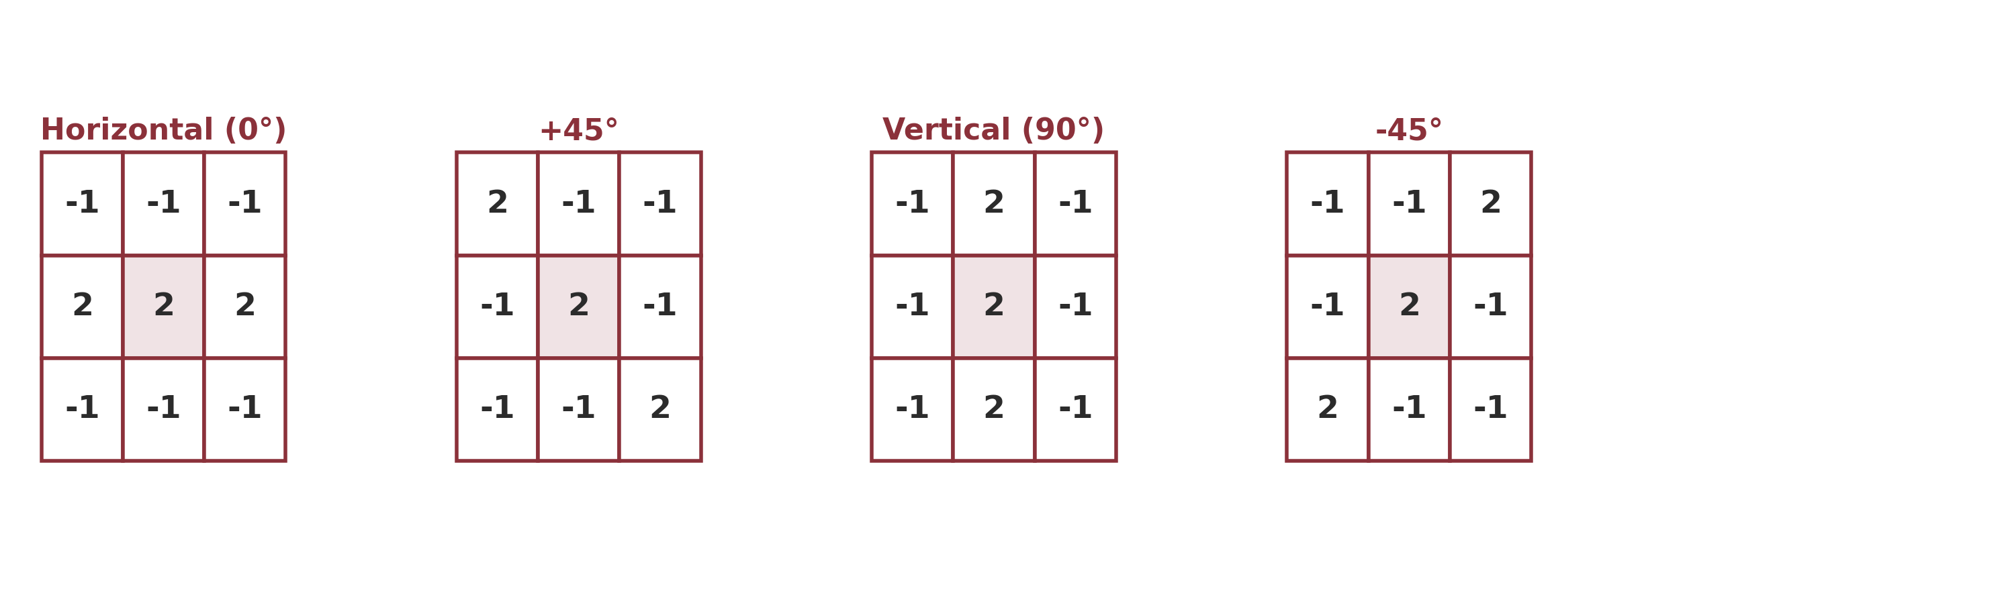
Máscaras Direcionais de Linha
▪ cada máscara tem peso 2 na direção preferencial; os coeficientes somam zero (Fig. 10.6).
▪ regra de decisão: se |Rₖ| > |Rⱼ| para todo j ≠ k, o pixel tem maior probabilidade de pertencer a uma linha na direção k (Exemplo 10.3).

Slide 14
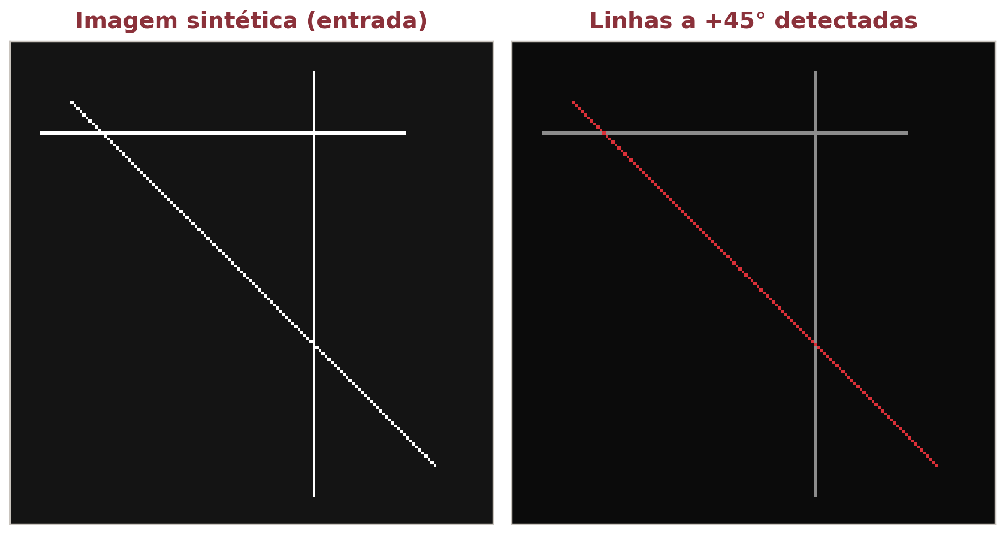
Aplicação Prática: Detecção de Linhas por Direção
Imagem sintética com linhas horizontal, vertical e diagonal. A máscara de +45° (peso 2 na diagonal principal) responde e é limiarizada apenas na linha diagonal, ignorando as demais — como no Exemplo 10.3.

Slide 15
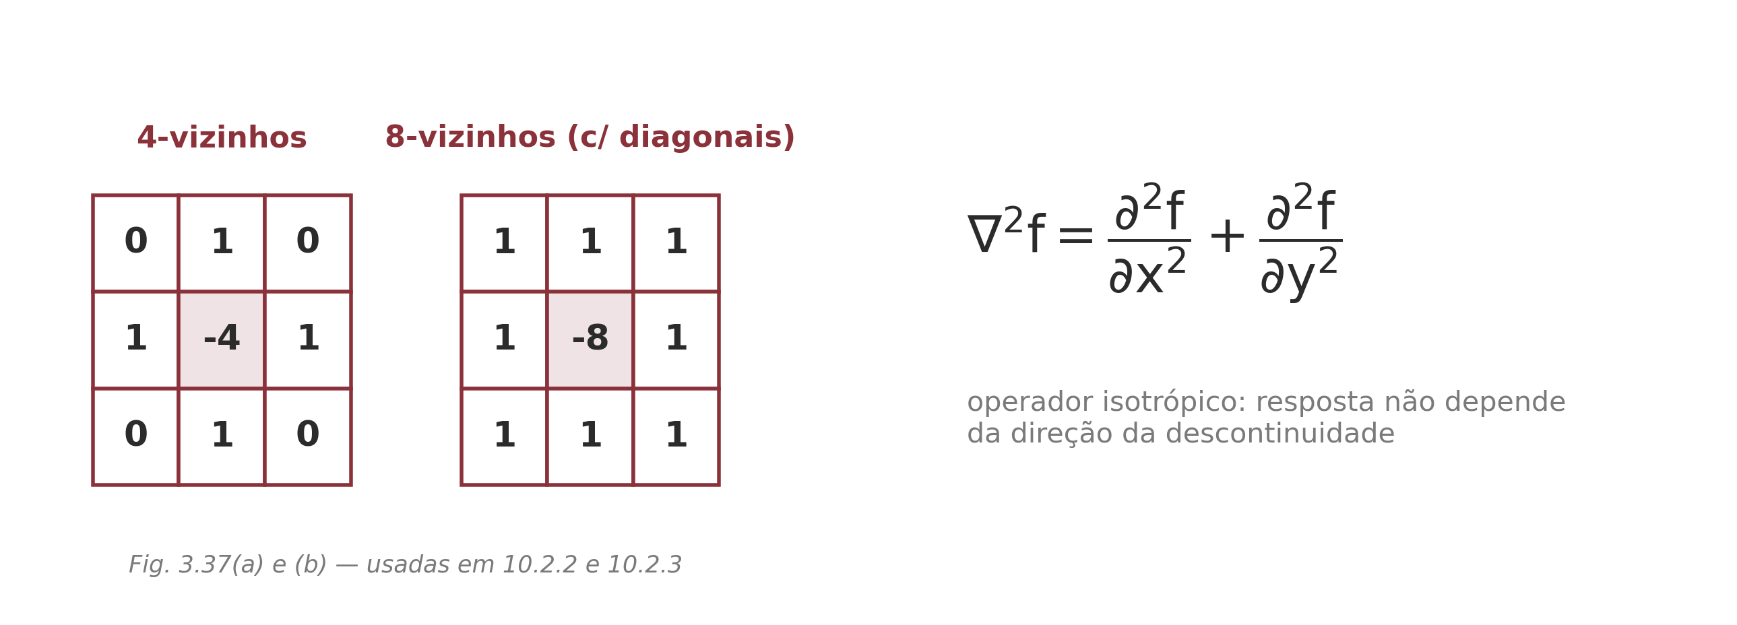
Filtros de Aguçamento: o Operador Laplaciano
▪ o Laplaciano é um filtro de aguçamento isotrópico — sua resposta não depende da direção da descontinuidade — e é a base tanto da detecção de pontos quanto de linhas vista nas seções anteriores.
▪ nota: o material-base fornecido para este trabalho remete à Seção 3.6 através das equações 10.2-4 a 10.2-7, mas não trouxe o texto integral dessa seção.

Slide 16
Modelos e Detecção de Bordas
3
Seções 10.2.4 e 10.2.5 — do modelo teórico ao operador do gradiente

Slide 17
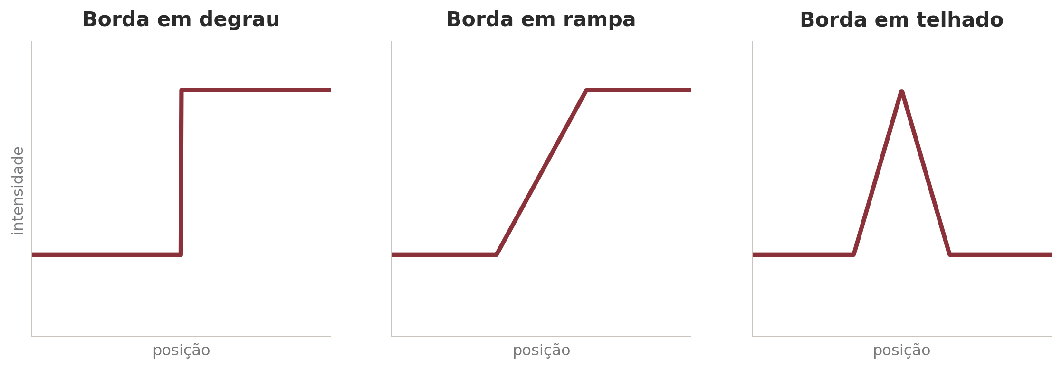
Três Modelos de Borda
▪ Degrau: transição idealizada em 1 pixel — comum em imagens geradas por computador.
▪ Rampa: transição suave; inclinação inversamente proporcional ao desfoque — modelo mais realista para imagens reais (borrão + ruído).
▪ Telhado: modela linhas finas; no limite (base de 1 px) equivale a uma linha — comum em imagens de profundidade e desenhos digitalizados.

Slide 18
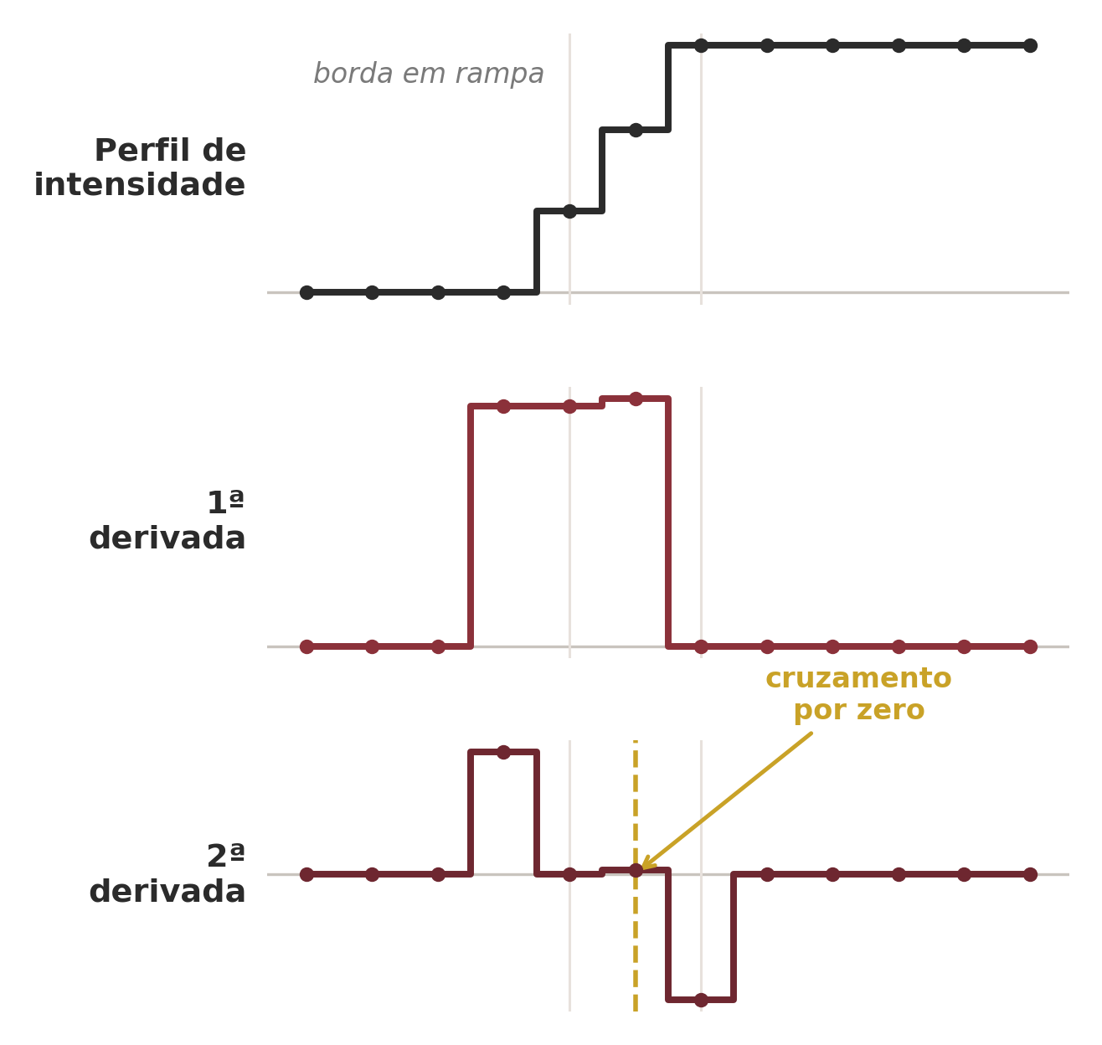
Derivadas na Borda em Rampa e Sensibilidade ao Ruído
▪ 1ª derivada: positiva ao longo de toda a rampa → marca a presença da borda.
▪ 2ª derivada: positiva no início, negativa no fim, com um cruzamento por zero exatamente no centro → localiza a borda com precisão.
▪ o sinal da 2ª derivada indica o lado escuro/claro da transição.
▪ mesmo ruído "quase invisível" na imagem já compromete fortemente as derivadas — a 2ª ordem é ainda mais sensível que a 1ª (Exemplo 10.4).
▪ conclusão prática: suavizar a imagem antes de qualquer detector baseado em derivadas.

Slide 19
Três Etapas Fundamentais da Detecção de Bordas
1
2
3
Suavização
Detecção
Localização
reduzir o ruído da imagem antes de qualquer outra etapa.
operação local que identifica todos os candidatos a pontos de borda.
selecionar, entre os candidatos, apenas os pontos que de fato formam uma borda.

Slide 20
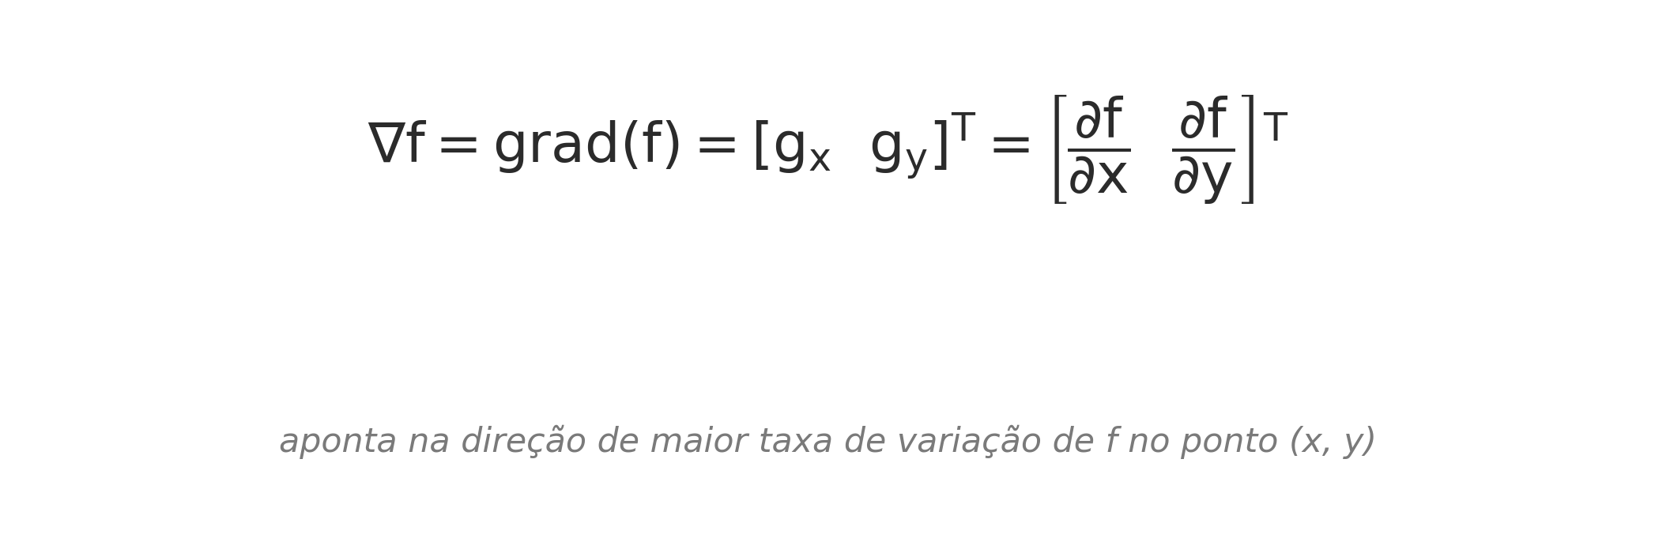
O Gradiente da Imagem
▪ o gradiente ∇f é a ferramenta ideal para obter a intensidade e a direção da borda em cada ponto (x, y) da imagem.
▪ aponta na direção de maior taxa de variação de f — propriedade geométrica central de toda a Seção 10.2.5.

Slide 21
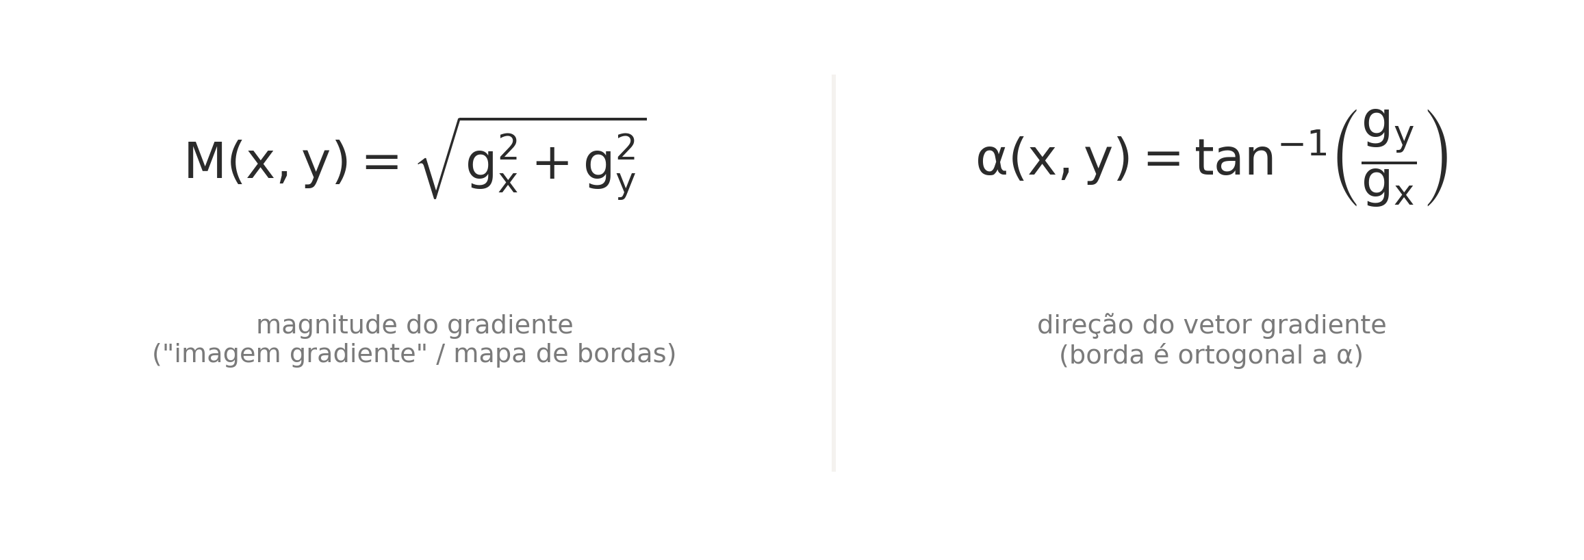
Magnitude e Direção do Gradiente
▪ M(x,y) também é chamada de "imagem gradiente" — é comum se referir a ela como um mapa de bordas.
▪ a direção de uma borda em (x, y) é ortogonal à direção α(x,y) do vetor gradiente naquele ponto.

Slide 22
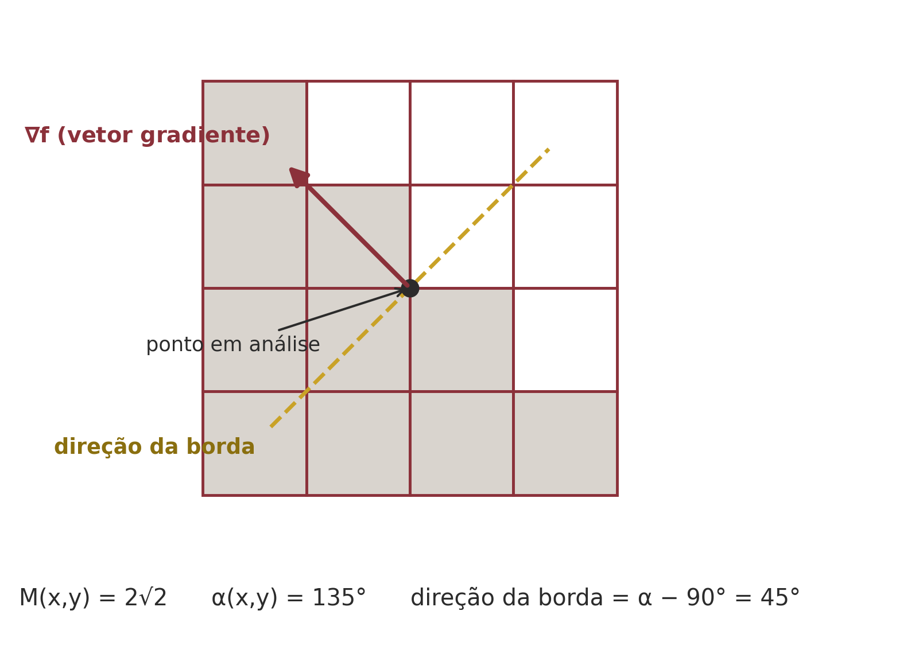
Exemplo 10.5 — Calculando o Gradiente em um Ponto
▪ no ponto em destaque: ∂f/∂y = −2 e ∂f/∂x = 2.
▪ logo, M(x,y) = √(2² + 2²) = 2√2.
▪ a direção do vetor gradiente é α(x,y) = 135°.
▪ a direção da borda é ortogonal ao gradiente: 135° − 90° = 45°.

Slide 23
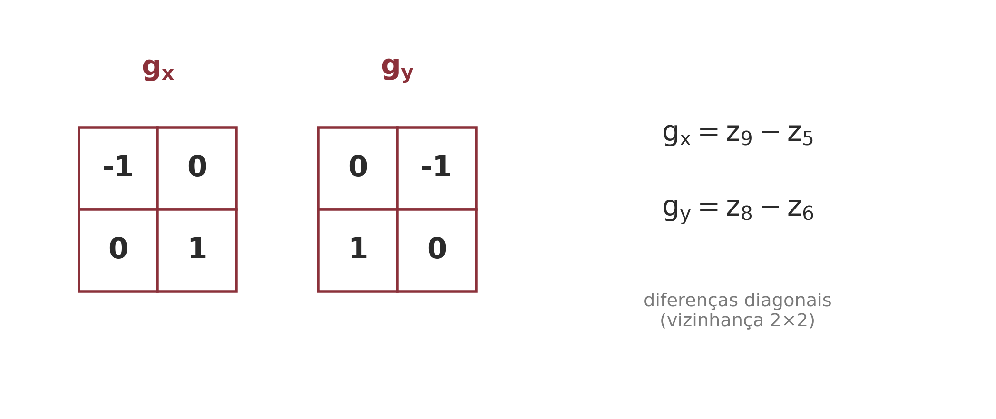
Operador de Roberts (Gradiente Cruzado)
▪ usa diferenças diagonais em uma vizinhança 2×2 — o operador mais simples da Seção 10.2.5.
▪ por não ser simétrico ao redor de um pixel central, é pouco útil para estimar a direção da borda.

Slide 24
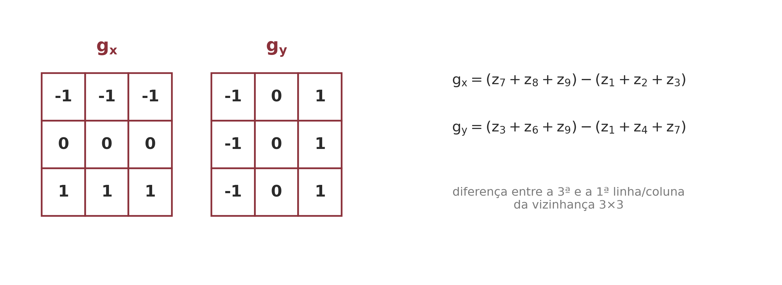
Operadores de Prewitt
▪ usa uma vizinhança 3×3 simétrica: a diferença entre a 3ª e a 1ª linha (ou coluna) aproxima a derivada naquela direção.

Slide 25
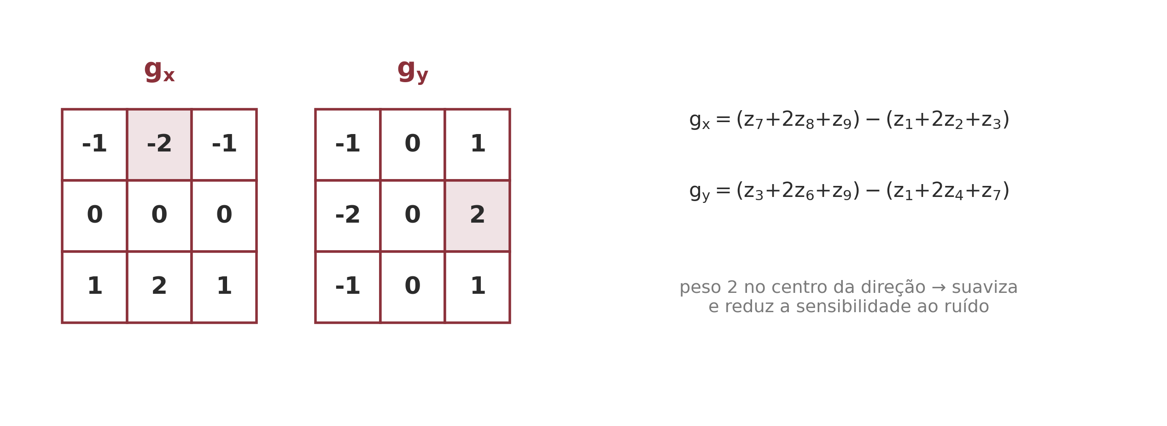
Operadores de Sobel
▪ igual ao Prewitt, mas com peso 2 no pixel central da direção — isso suaviza a imagem e reduz a sensibilidade ao ruído.
▪ por isso é o operador de gradiente mais usado na prática.

Slide 26
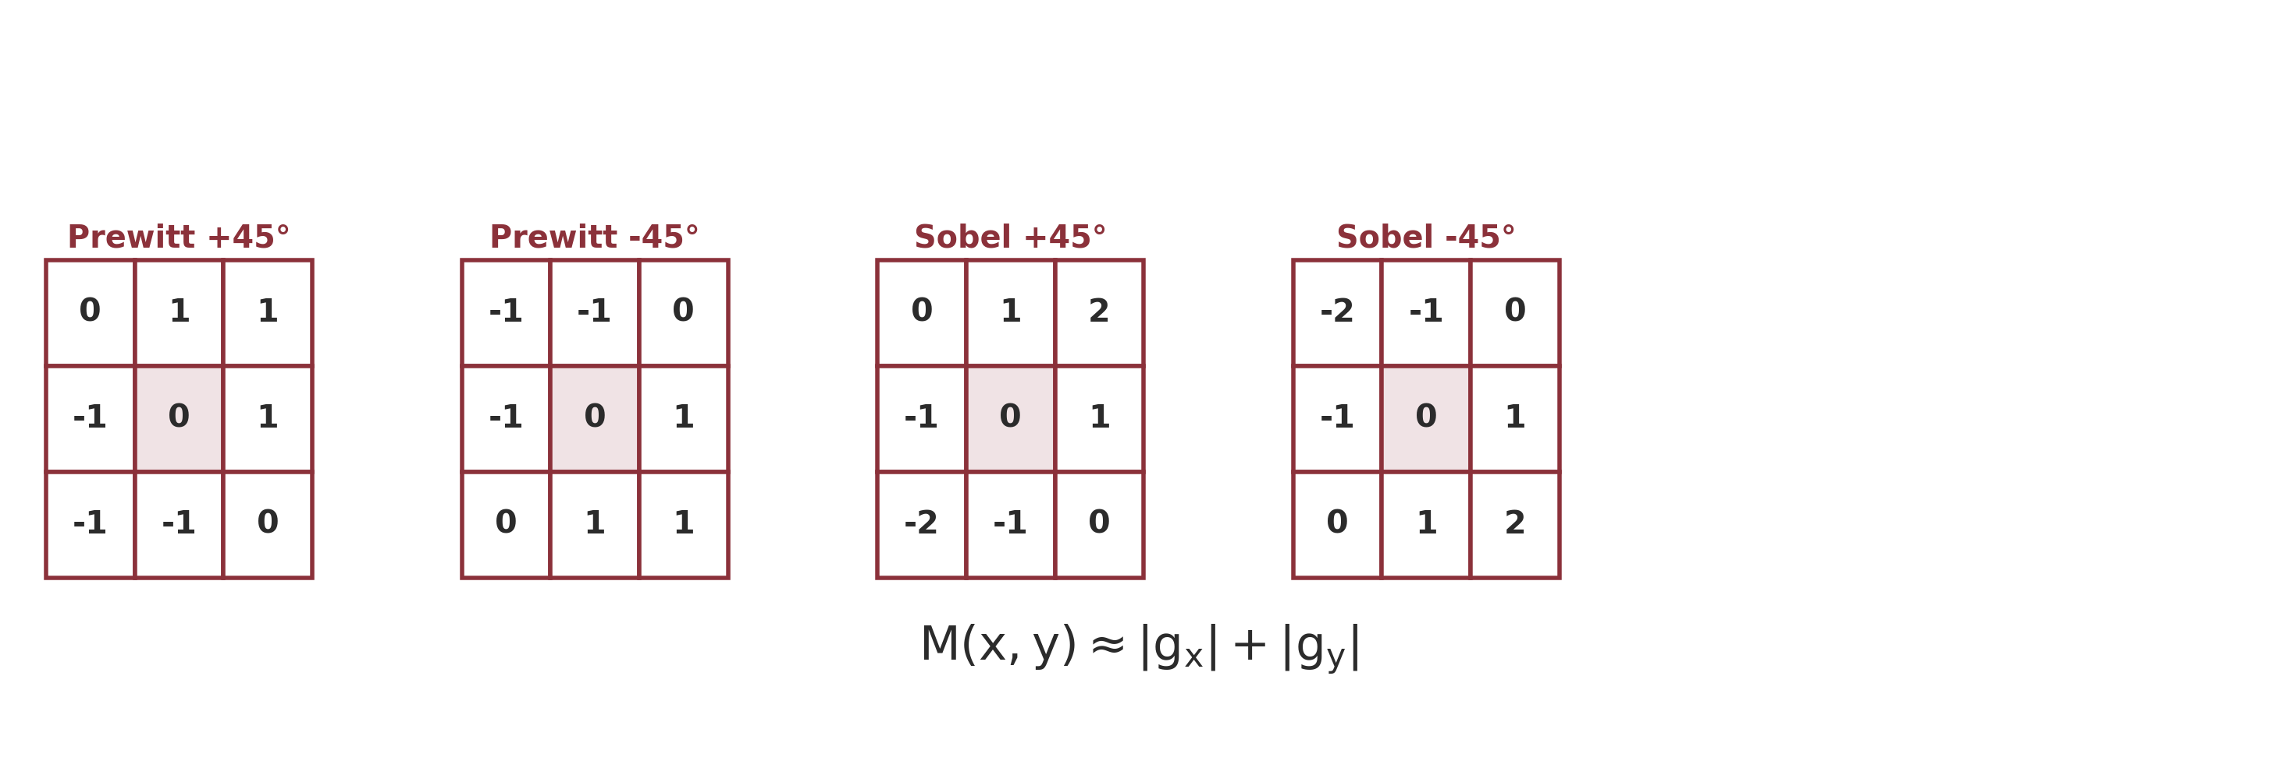
Máscaras Diagonais e Magnitude Aproximada
▪ Prewitt e Sobel também têm versões voltadas às diagonais, mais sensíveis a bordas a ±45° (Fig. 10.15).
▪ M(x,y) ≈ |gₓ| + |g_y| evita raiz quadrada e quadrados — mais leve computacionalmente, com resultado idêntico ao exato em bordas puramente verticais/horizontais.

Slide 27
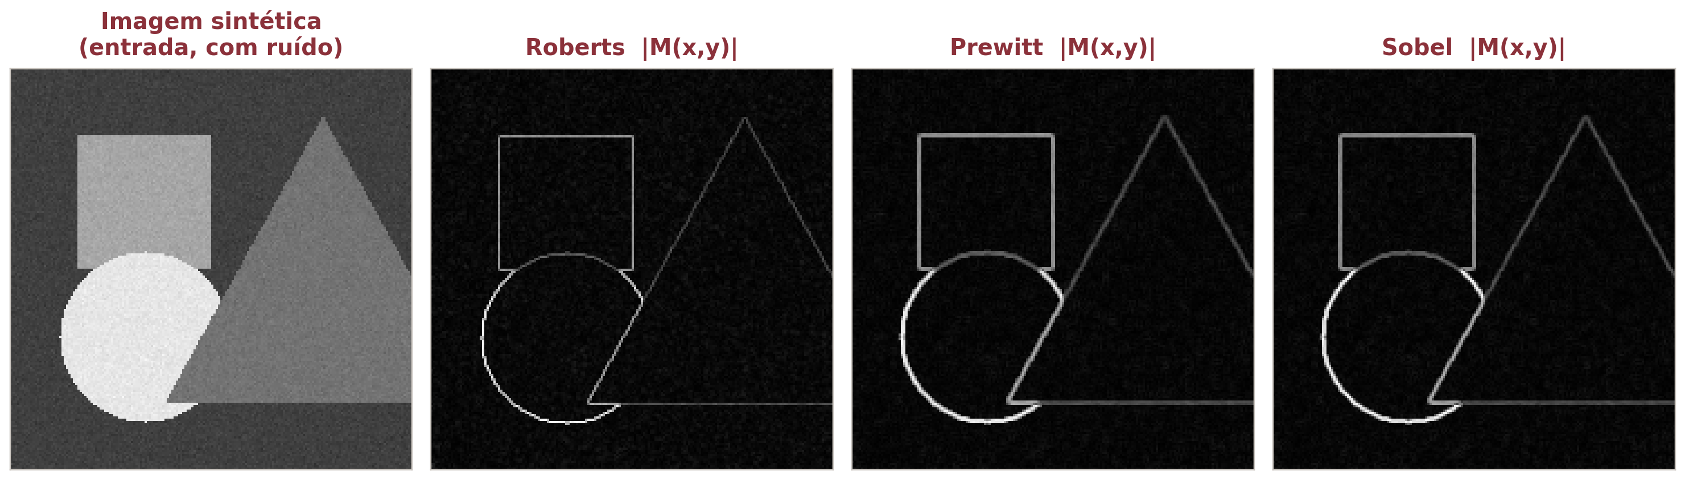
Aplicação Prática: Roberts × Prewitt × Sobel
Imagem sintética com ruído (círculo, quadrado e triângulo) — magnitude do gradiente |M(x,y)| calculada em Python com cada operador. Os três detectam os mesmos contornos; Prewitt e Sobel produzem bordas visivelmente menos ruidosas que Roberts (Exemplo 10.6).

Slide 28
Quadro-Resumo das Técnicas
Técnica | Ordem da derivada | Máscara típica | Quando usar
Pontos isolados | 2ª (Laplaciano) | 3×3, centro −8 | defeito pontual em fundo homogêneo
Linhas | 2ª (Laplaciano direcional) | 3×3, peso 2 na direção | linhas finas (1 px) em direção conhecida
Bordas (gradiente) | 1ª (Roberts / Prewitt / Sobel) | 2×2 ou 3×3 | transições graduais; intensidade e direção da borda
Sobre o algoritmo de Canny: o material-base cita que ele foi construído a partir do modelo de borda em degrau (Seção 10.2.6), mas não traz seu desenvolvimento completo — vale a pena consultar essa seção do livro na íntegra.

Slide 29
Conclusão
▪ a detecção de descontinuidades — pontos, linhas e bordas — é a base da segmentação de imagens por bordas.
▪ derivadas de 1ª ordem localizam bordas; derivadas de 2ª ordem realçam detalhes finos (pontos e linhas) e permitem localizar a borda com precisão via cruzamento por zero.
▪ suavização é indispensável: todo detector baseado em derivadas é sensível ao ruído — quanto maior a ordem, maior a sensibilidade.
▪ entre os operadores de gradiente, o Sobel é o mais usado na prática por equilibrar simplicidade e robustez ao ruído.

Slide 30
Referências
▪ GONZALEZ, Rafael C.; WOODS, Richard E. Processamento Digital de Imagens. 3ª ed. São Paulo: Pearson, 2010. Capítulos 3, 9 e 10.
▪ Material da disciplina Tópicos Especiais em Visão Computacional — UFPI, Campus Senador Helvídio Nunes de Barros (Picos), Prof. José Denes Lima Araújo.
▪ Figuras, máscaras e demonstrações produzidas pelo grupo em Python (NumPy, SciPy e Matplotlib), a partir das equações e exemplos do capítulo 10.

